Slide 1
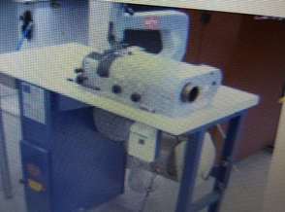
SAYA KESİM VE DİKİM TEKNİKLERİ
Tıraş makinesinin deri tıraşlamaya hazırlanması:
Tıraş makinesini deri parçalarının kenarını istenilen belirli genişlikte ve incelikte olması için ayarlamamız mümkündür.

Slide 2
Tıraş makinesinin önemli parçaları:
Tıraş bıçağı: Deriyi inceltme yapan esas elamandır.
Biley taşı (topaç): Derinin bıçağın altına basınçla çekilmesini sağlar.
Tıraş ayakları: Tıraş genişliklerinin ayarlanmasında kullanılır.
Bileme taşı: Bileme özelliği olan bir zımpara taşıdır..

Slide 3
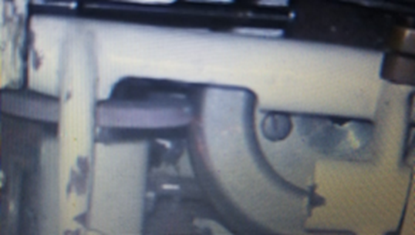
Tıraş Makinesinin Ayarı:
Aparat baskı vidası yardımı ile derinin kalınlık, incelik ayarlarını yaparız, tıraş ayağı ile inceltme yapacağımız derinin genişlik ayarını sabitleriz. Tablanın altında bulunan açma kapama düğmesi ile makineyi çalıştırırız. Deri kalınlıkları farklı olduklarından her farklı deri parçasında incelik ayarı kontrolü yapılmalıdır.
Tıraşlama işleminin istenilen nitelikte olması için bıçağın keskin olması gereklidir. Tıraş makinesindeki bıçağın bilemesi makine üzerindeki bileme taşı ile yapılır. Bıçağın bileme işlemi talimatlara uyarak yapılmalıdır.
Bileme taşı hareket vidası yardımı ile bileme taşı çalıştırılır, bileme taşı yaklaştırma-uzaklaştırma vidası ile bileme taşı bıçağa doğru yaklaştırılır, bu işlemi yaparken ayak pedala basılı şekilde tutularak bıçak açma işlemi gerçekleştirilir.

Slide 4
Tıraş makinesinin ayarlarının yapılması
Tıraş genişliğini bıçağın üzerinde yer alan ayak genişliği ayarlanarak yapılır. Görülmektedir. Tıraş makinesinin dar genişlik için kullanılan ayağı ile istenilen genişlik ve incelikte deri tıraşlanıp inceltilebilir Derideki fazlalıkları bıçağın düzgün tıraşlayabilmesi, topaç ile bıçağın birleşik olmasına bağlıdır Makinenin sol başta bulunan ayar düğmeleri ile topacın hareketliliği sağlanarak en uygun konuma getirilir. Ayarın tam olarak yapılmaması hâlinde tıraşlama hataları ile karşılaşılabilir.
Deri topaç ile bıçak arasına girebilir.
İstenilen nitelikte tıraşlama olmayabilir tıraş makinesi ayarları yapıldıktan sonra çalıştırılabilir.
Makineyi kullanırken verilen talimatlara mutlaka uyulmalıdır.
Tıraş makinesinin elektrik bağlantısı kontrol edilir. Kontrol işleminde sadece fişin prize takılı olup olmadığına bakılır. Farklı bir işlem yapılmaz.

Slide 5
Düz Bir Parçanın Tıraşlanması
Düz bir parçanın pürüzlerini gidermek ve yapışma kolaylığını sağlamak amacıyla talimatlara uyarak makinede tıraşlama yapılabilir.
Bu şekilde yapılacak tıraşlama işlemi kalın ayak kullanılarak yapılır.

Slide 6
Köşeli Kenarların Tıraşlanması
Köşe kenar tıraşı zor tıraş çeşitlerindendir. Genellikle tıraşta yırtılan parçalar, köşe kenarları tıraş yapılırken yırtılan parçalardır. Bu yırtılmayı önlemek için köşe tıraşı basit bir yöntemle yapılabilir. Köşe tıraşı yapılacak malzemenin ilk önce bir tarafı köşeye doğru tıraşlanır. Daha sonra tıraşlanacak köşeye komşu kenar tıraşlanır. Köşe tıraşlama yaparken derinin bıçak ile topaç arasına sıkışmaması için dikkatli olunmalıdır.
Kavisli Kenarların Tıraşlanması
İstenilen özellikte kavisli kenar tıraşlaması genişlik ve incelik olarak her tarafının aynı olmasına bağlıdır. Bu özellikleri sağlamak makine hâkimiyeti sağlamakla mümkün olacaktır. Tıraş makinesini kullanma becerinizi ve pedal hâkimiyetinizi geliştirmeniz gerekir. Pedal hâkimiyetinizi geliştirdikten sonra kavisli kenar tıraşlaması zorlanmadan yapılabilir. Kavisli kenarı tıraş makinesinden geçirirken topacın hızının düşürülmesi gerekmektedir. Bu da pedal ile yapılmaktadır.

Slide 7
Dikiş Makinesinin Dikişe Hazırlanması
Üst ipliği takmak:
1.Aşama: İpliğin çardağa takılması
2.Aşama: İpliğin iplik büküm çubuğuna takılması.
3.Aşama: İpliğin iplik düzenleyiciden geçirilmesi.
4.Aşama: İpliğin düğüm ve pürüz uyarıcıdan geçirilmesi.
5.Aşama: İpliğin tansiyondan geçirilmesi.
6.Aşama: İpliğin yay telinden geçirilmesi.
7.Aşama: İpliğin horozdan geçirilmesi.
8.Aşama: Rodanın yana açılması.
9.Aşama: Rodanın yana açılması.
10.Aşama: İpliğin iğneye takılması.

Slide 8
Alt ipliğin takılması
Alt ipliği takmak:
1.Aşama: Masuranın mekiğe takılması.
2.Aşama: İpliğin mekik yarığından yaprağın altına geçirilmesi.
3.Aşama: Mekiğin çağonaza yerleştirilmesi.
4.Aşama: İpliğin üste alınması için üst ipliğin tutulması.
5.Aşama: Alt ipliğin üste alınması.

